Slide 1

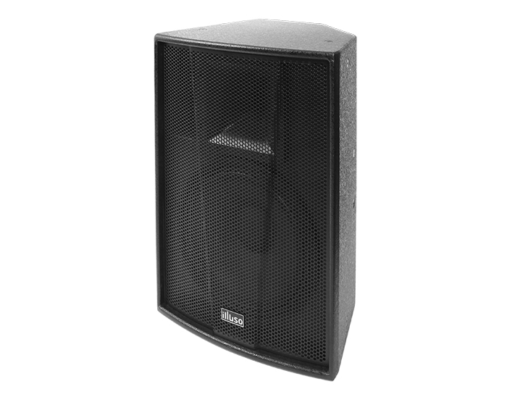

Full Range 8” Monitor Speaker
DS-0873
Professional PA Speaker System
FEATURE
8” 중저역 드라이버와 1.7” 컴프레션 중고역 드라이버로 작지만 파워풀하고 명료한 소리를 재생하여 다양한 음향 설계에 적용 가능
스테이지 모니터로 사용 가능
SPECIFICATION
항목 | 세부내용
드라이버 구성 | LF 8"x1, HF 1.7"x1
주파수 응답 | 80Hz ~ 20kHz
Sensitivity(음압 레벨) | 96dB(1W@1m)
파워핸들링 | 150W (RMS)
최대출력감도 | Max.SPL(1m) 105dB
임피던스 | 8 Ohm
커버리지 | H 60° x V 40°
네트워크 설계 | Passive
사이즈(w*h*d) | 299 x 436 x 269mm (±5%)
무게 | 12kg (±5%)
서울시 동작구 상도로 17 동화빌딩
TEL : 02-825-0300 FAX: 02-825-1141
www.dhe-av.co.kr

